Slide 1
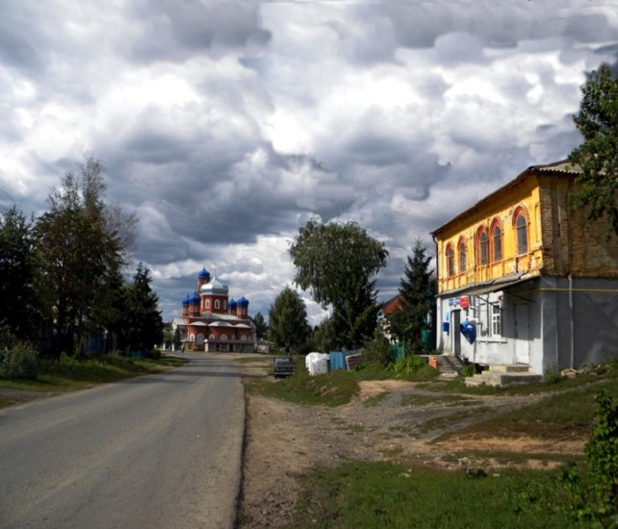
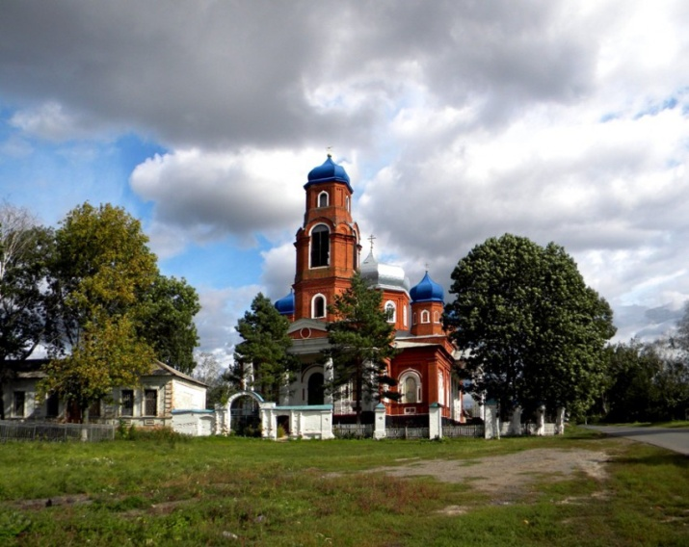
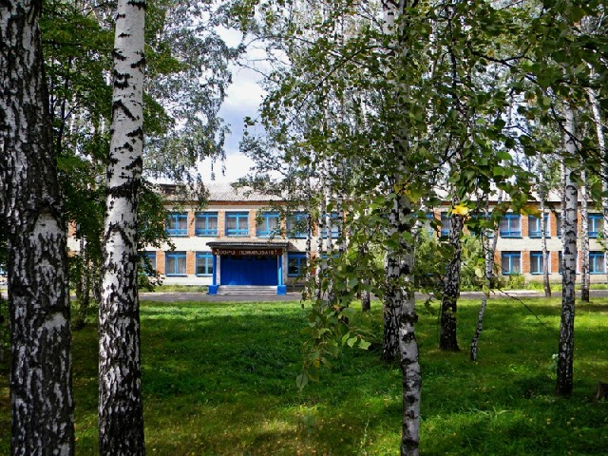
БЮДЖЕТ ДЛЯ ГРАЖДАН
В соответствии с решения Собрания депутатов Рыбино-Будского сельсовета Обоянского района Курской области « О бюджете Рыбино-Будского сельсовета на 2019 год и на плановый период 2020-2021 годов»

Slide 2
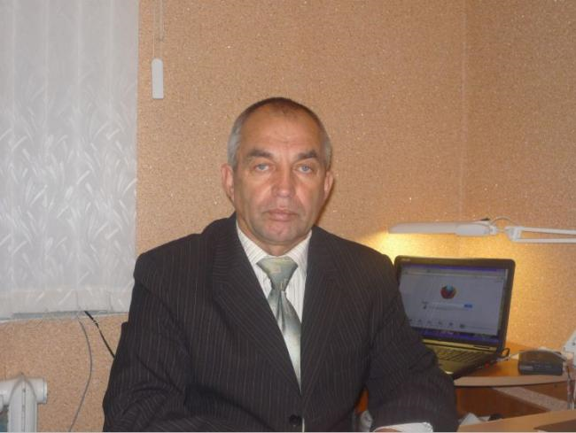
Уважаемые жители Рыбино-Будского сельсовета Обоянского района
Курской области !
Вашему вниманию представлен
БЮДЖЕТ ДЛЯ ГРАЖДАН
«Бюджет для граждан» познакомит вас с положениями утвержденного бюджета муниципального образования «Рыбино-Будский сельсовет» Обоянского района Курской области на 2019 год и плановый период 2020 и 202 годов.
Представленная информация предназначена для широкого круга пользователей и будет интересна и полезна как студентам, педагогам, врачам, молодым семьям, так и муниципальным служащим, пенсионерам и другим категориям населения, так как бюджет муниципального образования затрагивает интересы каждого жителя Рыбино-Будского сельсовета. Мы постарались в доступной и понятной форме для граждан, показать основные показатели бюджета муниципального образования «Рыбино-Будский сельсовет».
«Бюджет для граждан» нацелен на получение обратной связи от граждан, которым интересны современные проблемы финансов в Рыбино-Будском сельсовете.
Глава Рыбино –Будского сельсовета
А.Е. Красноплахтин

Slide 3
Что такое бюджет?
Со старонормандского bougette — кошелѐк, сумка, кожаный мешок, мешок с деньгами
БЮДЖЕТ – ЭТО ПЛАН ДОХОДОВ И РАСХОДОВ
Каждый житель Рыбино-Будского сельсовета является участником формирования этого плана с одной стороны как налогоплательщик, наполняя доходы бюджета, с другой - он получает часть расходов как потребитель общественных услуг. Государство расходует поступившие доходы для выполнения своих функций и предоставление общественных (муниципальных) услуг: образование, культура, спорт, социальное обеспечение, поддержка экономики, гарантии безопасности и правопорядка, защита общественных интересов, гражданских прав и свобод и др.
Граждане — и как налогоплательщики, и как потребители общественных услуг — должны быть уверены в том, что передаваемые ими в распоряжение государства средства используются прозрачно и эффективно, приносят конкретные результаты как для общества в целом, так и для каждой семьи, для каждого человека.

Slide 4
БЮДЖЕТНАЯ СИСТЕМА
- ЭТО СОВОКУПНОСТЬ БЮДЖЕТОВ РАЗНЫХ УРОВНЕЙ, ОСНОВАННАЯ НА СОЦИАЛЬНО-ЭКОНОМИЧЕСКИХ ВЗАИМООТНОШЕНИЯХ И БЮДЖЕТНОМ ЗАКОНОДАТЕЛЬСТВЕ
Бюджетная система Российской Федерации
Федеральный бюджет
Бюджеты субъектов РФ
Местные Бюджеты
Бюджеты государственных внебюджетных фондов РФ
Бюджеты территориальных государственных внебюджетных фондов
Бюджеты муниципальных районов
Бюджеты поселений
Бюджеты городских округов

Slide 5
Основные понятия
Выплачиваемые из бюджета денежные средства называются РАСХОДАМИ БЮДЖЕТА
Поступающие в бюджет денежные средства являются ДОХОДАМИ БЮДЖЕТА
НАЛОГИ – часть доходов граждан и организаций, которые они обязаны заплатить государству (например, налог на доходы физических лиц, налог на прибыль, налог на имущество физических лиц, земельный налог, транспортный налог и др.)
НЕНАЛОГОВЫЕ ДОХОДЫ – платежи в виде штрафов, санкций за нарушение законодательств, платежи за пользование имуществом государства, средства самообложения граждан, доходы от оказания платных услуг
БЕЗВОЗМЕЗДНЫЕ ПОСТУПЛЕНИЯ – средства, которые поступают в бюджет безвозмездно (денежные средства, поступающие из вышестоящего бюджета (например, дотация из областного бюджета), а также безвозмездные перечисления от физических и юридических лиц)
на культуру, киноматографию
на жилищно-коммунальное хозяйство
на физическую культуру и спорт
на общегосударственные вопросы
Благоустройство
на национальную экономику

Slide 6
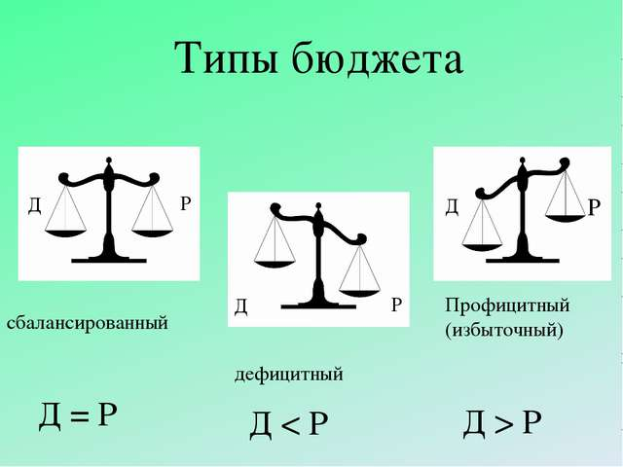
ОСНОВНЫЕ ХАРАКТЕРИСТИКИ БЮДЖЕТА
ДОХОДЫ – РАСХОДЫ = ДЕФИЦИТ (ПРОФИЦИТ)
ДЕФИЦИТ – превышение расходов над доходами
(принимается решение об источниках покрытия
дефицита – использовать остатки, взять в долг)
ПРОФИЦИТ – превышение доходов над расходами
(принимается решение об использовании доходов –
накапливать резервы, остатки, погашать долг)

Slide 7
Этапы формирования бюджета

Slide 8
БЮДЖЕТНЫЙ ПРОЦЕСС
Представляет собой деятельность органов местного самоуправления муниципального образования по составлению и рассмотрению проекта бюджета, утверждению и исполнению бюджета, внешней проверке, рассмотрению и составлению отчета об исполнении бюджета и его утверждению
ЭТАПЫ БЮДЖЕТНОГО ПРОЦЕССА
1. Разработка проекта бюджета
3. Утверждение проекта бюджета
5. Рассмотрение и утверждение отчета об исполнении бюджета
2. Рассмотрение проекта бюджета
4. Исполнение бюджета
Бюджетный год
Бюджетный период

Slide 9
ГРАЖДАНИН,
ЕГО УЧАСТИЕ В БЮДЖЕТНОМ ПРОЦЕССЕ
ГРАЖДАНИН
как налогоплательщик
Помогает формировать доходную часть бюджета
ГРАЖДАНИН
как получатель социальных гарантий
Получает социальные гарантии (образование, здравоохранение, жилищно-коммунальное хозяйство, культура, физическая культура и спорт, социальные льготы и другие направления социальных гарантий населению) – расходная часть бюджета
Граждане – как налогоплательщики, и как потребители муниципальных услуг – должны быть уверены в том, что передаваемые ими в распоряжение муниципального образования средства используются прозрачно и эффективно, приносят конкретные результаты как для общества в целом, так и для каждой семьи, для каждого человека

Slide 10
На чем основывается проект бюджета муниципального образования «Рыбино-Будский сельсовет»?
Проект бюджета муниципального образования «Рыбино-Будский сельсовет» Обоянского района Курской области составляется и утверждается сроком на три года — очередной финансовый год и плановый период.
Составление проекта бюджета муниципального образования основывается на
Бюджетном послании Президента Российской Федерации
Основных направлениях бюджетной и налоговой политики Рыбино-Будского сельсовета
Прогнозе социально-экономического развития Рыбино-Будского сельсовета
Муниципальных программах муниципального образования «Рыбино-Будский сельсовет» Обоянского района

Slide 11
Основные характеристики бюджета муниципального образования «Рыбино-Будский сельсовет» Обоянского района Курской области на 2018-2020 гг.
(тыс. рублей)
№ П/П | Наименование показателей | Прогноз на 2019 год | Прогноз на 2020 год | Темп роста (%) к проекту на 2019 год | Прогноз на 2021 год | Темп роста (%) к проекту на 2020год
1 | 2 | 4 | 6 | 7 | 8 | 9
1 | ДОХОДЫ | 7872,3 | 7805,9 | 99,2 | 7781,7 | 99,7
 | из них:
1.1. | Налоговые и неналоговые доходы | 7267,6 | 7275,0 | 100,1 | 7282,4 | 100,1
2 | РАСХОДЫ | 7872,3 | 7805,9 | 99,2 | 7781,7 | 99,7
3 | Дефицит | - | - | - | - | -
4 | % дефицита | - | - | - | - | -

Slide 12
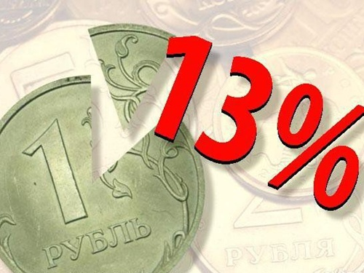
ФИЗИЧЕСКИЕ ЛИЦА – НАЛОГОПЛАТЕЛЬЩИКИ
НАЛОГИ,
УПЛАЧИВАЕМЫЕ
ГРАЖДАНАМИ
НАЛОГ
НА ИМУЩЕСТВО ФИЗИЧЕСКИХ ЛИЦ
ТРАНСПОРТНЫЙ НАЛОГ
НАЛОГ
НА ДОХОДЫ ФИЗИЧЕСКИХ ЛИЦ
ЗЕМЕЛЬНЫЙ НАЛОГ

Slide 13
Межбюджетные трансферты (безвозмездные поступления) – это средства одного бюджета бюджетной системы РФ, перечисляемые другому бюджету бюджетной системы РФ
Формы межбюджетных трансфертов
Субсидии – бюджетные средства, предоставляемые бюджету другого уровня бюджетной системы РФ , в целях софинансирования расходных обязательств, возникающих при выполнении полномочий органов местного самоуправления по вопросам местного значения
Субвенции – бюджетные средства, предоставляемые бюджету другого уровня бюджетной системы РФ на безвозмездной и безвозвратной основах на осуществление определенных целевых расходов, возникающих при выполнении полномочий РФ, переданных для осуществления органам государственной власти другого уровня бюджетной системы РФ
Иные межбюджетные трансферты
Дотации – межбюджетные трансферты, предоставляемые на безвозмездной и безвозвратной основе без установления направлений и (или) условий их использования

Slide 14
Объем межбюджетных трансфертов бюджета муниципального образования «Рыбино-Будский сельсовет» Обоянского района Курской области в 2019-2021 гг.
(тыс. рублей)
Наименование | 2019 | 2020 | 2021
ИТОГО | 604,7 | 530,9 | 499,3
в том числе:
Дотации | 526,9 | 453,1 | 421,5
Субсидии
Субвенции | 77,8 | 77,8 | 77,8
Иные межбюджетные трансферты

Slide 15
ДОХОДЫ
бюджета муниципального образования «Рыбино-Будский сельсовет» Обоянского района Курской области на 2019 год и
плановый период 2020 и 2021 годов
(тыс. руб.)
Наименование доходов | План на 2019 г. | Плановый период
 |  | 2020г. | 2021г.
Налоговые и неналоговые доходы | 7267,6 | 7275,0 | 7282,4
Налог на доходы физических лиц | 232,8 | 240,1 | 247,5
Налог на имущество | 94,2 | 94,2 | 94,2
Земельный налог | 1411,5 | 1411,5 | 1411,5
Доходы от использования имущества | 5454,9 | 5454,9 | 5454,9
Прочие неналоговые доходы | 74,2 | 74,2 | 74,2
Безвозмездные поступления | 604,7 | 530,9 | 499,3
ВСЕГО ДОХОДОВ | 7872,3 | 7805,9 | 7781,7
15

Slide 16
Структура собственных доходов бюджета муниципального образования «Рыбино-Будский сельсовет» Обоянского района Курской области на 2019 год

Slide 17
КАК КЛАССИФИЦИРУЮТСЯ РАСХОДЫ БЮДЖЕТА?
Расходы бюджета – выплачиваемые из бюджета денежные средства, за исключением средств, являющихся источниками финансирования дефицита бюджета, и направляемые на финансовое обеспечение задач и функций государства и местного самоуправления.
Формирование расходов бюджетов бюджетной системы Российской Федерации осуществляется в соответствии с расходными обязательствами, обусловленными установленным законодательством Российской Федерации разграничением полномочий федеральных органов государственной власти, органов государственной власти субъектов Российской Федерации и органов местного самоуправления, исполнение которых согласно законодательству Российской Федерации, международным и иным договорам и соглашениям должно происходить в очередном финансовом году (очередном финансовом году и плановом периоде) за счет средств соответствующих бюджетов.
классификация отражает направление средств бюджета на выполнение основных функций государства (раздел-подраздел-целевые статьи-виды расходов)
Классификация расходов
по признакам
Классификация расходов бюджета непосредственно связана со структурой управления, она отображает группировку юридических лиц, получающих бюджетные средства (главные распорядители средств бюджета)
Функциональная
Ведомственная
Экономическая
Классификация показывает деление расходов на текущие и капитальные, а также на выплату заработной платы, на материальные затраты, на приобретение товаров и услуг

Slide 18
7805,9
7872,3
7781,7
0,0
0,0
0,0
2019
2020
2021
7872,3
7805,9
7781,7

Slide 19
Расходы бюджета Рыбино-Будского сельсовета Обоянского района Курской области в рамках программ в 2019– 2021 годах, тыс.рублей
Наименование муниципальной программы Рыбино-Будского сельсовета | 2019 год | 2020 год | 2021 год
1 | 2 | 3 | 4
Всего | 3052,1 | 2990,8 | 2977,3
Муниципальная программа «Профилактика правонарушений» | 1,0 | 1,0 | 1,0
Муниципальная программа «Управление муниципальным имуществом и земельными ресурсами»» | 200,0 | 200,0 | 200,0
Муниципальная программа "Развитие малого и среднего предпринимательства" | 1,0 | 1,0 | 1,0
Муниципальная программа "Развитие муниципальной службы" | 5,0 | 5,0 | 5,0
Муниципальная программа "Защита населения и территории от чрезвычайных ситуаций, обеспечение пожарной безопасности и безопасности людей на водных объектах" | 40,0 | 40,0 | 40,0
Муниципальная программа «Энергосбережение и повышение энергетической эффективности в муниципальном образовании "Рыбино-Будский сельсовет" Обоянского района Курской области" | 10,0 | 10,0 | 10,0
Муниципальная программа "Обеспечение доступным и комфортным жильем и коммунальными услугами граждан в муниципальном образовании "Рыбино-Будский сельсовет" Обоянского района | 709,5 | 577,5 | 493,3
«Муниципальная программа "Развитие культуры" | 1959,1 | 2029,8 | 2100,5
Муниципальная программа "Социальная поддержка граждан в муниципальном образовании" | 81,5 | 81,5 | 81,5
Муниципальная программа «Повышение эффективности работы с молодежью, организация отдыха и оздоровления детей, молодежи, развитие физической культуры и спорта» | 45,0 | 45,0 | 45,0

Slide 20
Динамика расходов бюджета Рыбино-Будского сельсовета Обоянского района Курской области
(тыс.руб.)

Slide 21
Контактная информация
«Бюджет для граждан»
Подготовлен Администрацией Рыбино-Будского сельсовета Обоянского района Курской области
Адрес: 306230, Курская область, Обоянский район, сл. Рыбинские Буды , ул.Карачевка, 32
Телефон: 8(47141) 2-52-74,
Адрес электронной почты:r/rybinskiebudy@mail.ru

